Slide 1
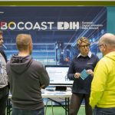
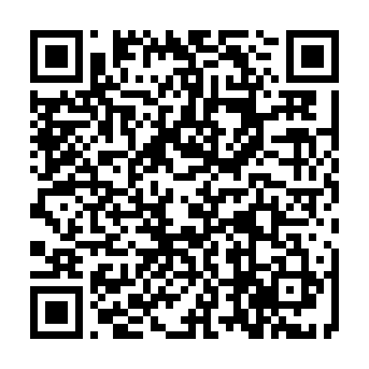



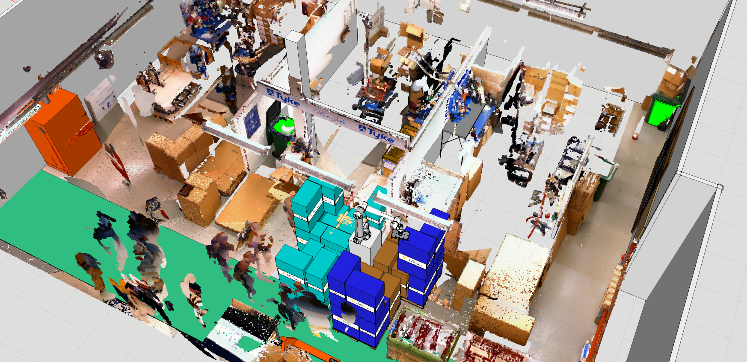
RoboFleet
RoboAI Roadshow Euran urheilutalossa
Yhteensä 260 koululaista ja yritysedustajat kokeilivat robotiikkaa ja tekoälyä.
ETS-Lindgren ja TVO osallistuivat tapahtumaan. Teknologiaratkaisuja esiteltiin 15 ständin voimin.
Lue lisää RoboFleet-hankkeesta

